Slide 1
ProjektARBEIT zum thema: “natukatastrophen”
Julia Tkatschyk

Slide 2
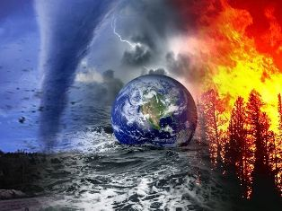
NATURKATASTROPHEN

Slide 3
Eine Naturkatastrophe ist immer das Resultat eines extremen Naturereignisses.
Die Zahl extremer Naturereignisse hat in den vergangenen Jahrzehnten nicht zugenommen, aber die Zahl der Naturkatastrophen hat sich vermehrt.

Slide 4
Eine Naturkatastrophe ist eine natürlich entstandene Veränderung der Erdoberfläche oder der Atmosphäre, die auf Lebewesen und insbesondere den Menschen und seine Lebensweise verheerende Auswirkungen hat.

Slide 5
Zu den Naturkatastrophen gehören:
die Überschwemmungen
die Dürren
die Erdbeben
die Brände
die Lawinen

Slide 6

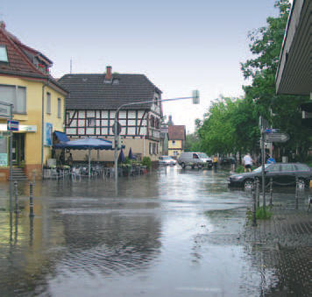
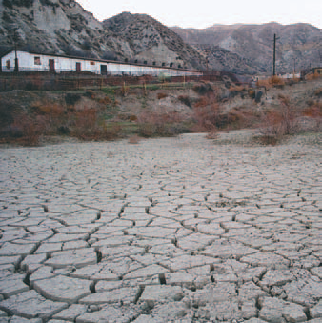
Die Überschwemmung
die Dürre

Slide 7
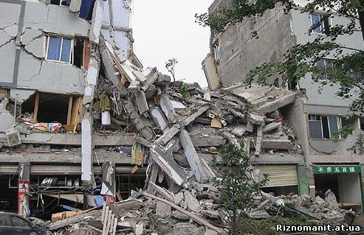
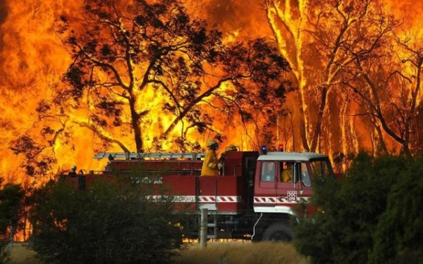
das Erdbeben
der Brand

Slide 8
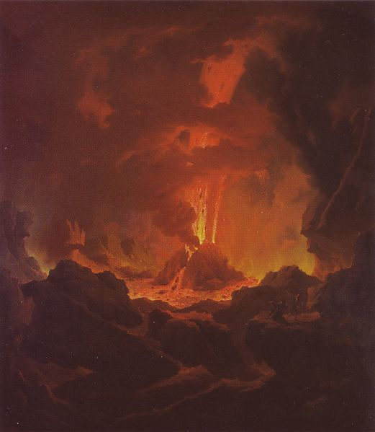
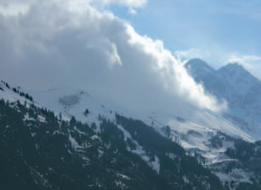
Der Ausbruch
die Lawine

Slide 9
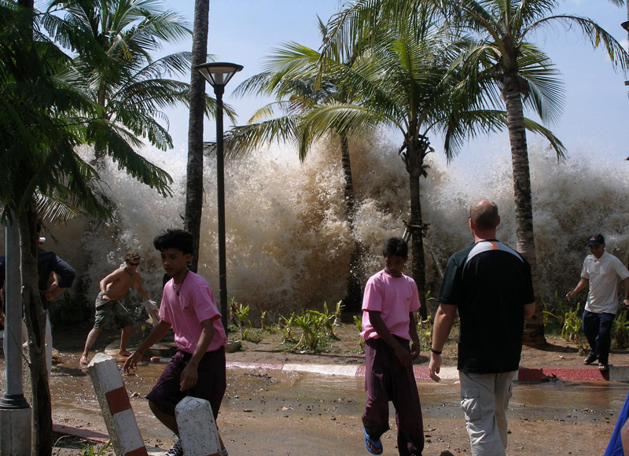
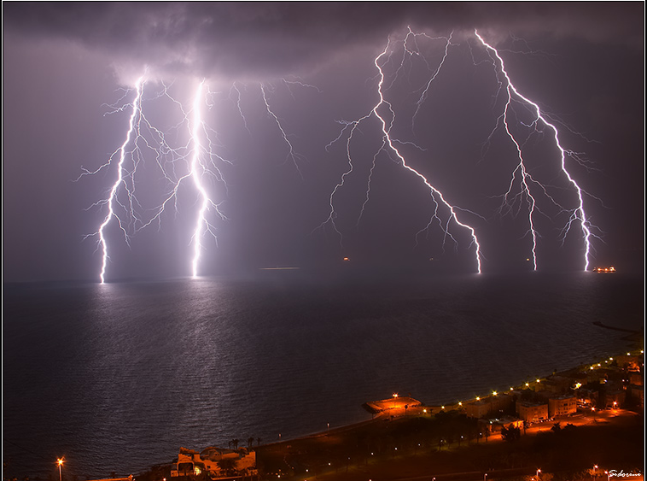
das Tsunami
das Blitz

Slide 10
Unabhängig von der Quelle des Ursprungs, sind Naturkatastrophen großen und unterschiedlicher Dauer gekennzeichnet - von ein paar Sekunden oder Minuten ( Erdbeben , Schnee Lawinen , Limnologie Katastrophe) zu mehreren Stunden (sat) Tag (Verschiebungen) und Monat ( Überschwemmungen ).

Slide 11
In einigen Fällen wird Katastrophe durch den Verlust von Reichtum und Opfer begleitet. Topographie, Vegetation, Tierwelt und den Bereich der Abdeckung: der Grad der Verletzung der natürlichen Umwelt - Naturkatastrophe ist die Zahl der Opfer und Zerstörung in unbewohnten Gebieten geschätzt.

Slide 12
Danke für die Aufmerksamkeit!

